Slide 1
Технология формирования типа правильной читательской деятельности.
Выступление подготовили учителя МБОУ «СОШ №38» Шамсивалиева А.С.

Slide 2
Чтение – это окошко, через которое дети видят
и познают мир и самих себя.
Оно открывается перед ребёнком лишь тогда,
когда, наряду с чтением,
одновременно с ним и даже раньше,
чем впервые раскрыта книга,
начинается кропотливая работа над словами.
В.А. Сухомлинский

Slide 4
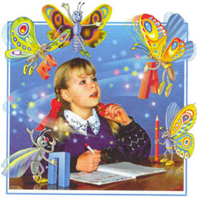
Технология формирования типа правильной читательской деятельности
Это «…трехступенчатый процесс целенаправленного индивидуального осмысления и освоения детьми книг (до чтения, в процессе чтения и после чтения)»
Цель технологии:
Формирование личностного и ценностного отношения к чтению

Slide 5
Структура уроков в соответствии с технологией
правильной читательской деятельности
Цель этого этапа — достижение понимания на уровне смысла (понимания основной мысли, подтекста — «чте­ние между строк»).
Концептуальная (смысловая) беседа по тексту. Коллективное обсуждение прочитанного, дискуссия. Соотнесение читательских интерпретаций (истолкований, оценок) произведения с авторской позицией. Выявление и формулирование основной идеи текста или совокупности его главных смыслов.
Знакомство с писателем. Рассказ о писателе. Беседа о личности писателя. Работа с материалами учебника, дополнительными источниками.
Работа с заглавием, иллюстрациями. Обсуждение смысла заглавия. Обращение учащихся к готовым иллюстрациям. Соотнесение видения художника с читательским представлением.
Творческие задания, опирающиеся на какую-либо сферу читательской деятельности учащихся (эмоции, воображение, осмысление содержания, художественной формы).
Этапы:
Цель этого этапа — достижение понимания текста на уровне содержания.
Первичное чтение текста. Самостоятельное чтение в классе или чтение-слушание, или комбинированное чтение (на выбор учителя) в соответствии с особенностями текста, возрастными и индивидуальными возможностями учащихся. Выявление первичного восприятия. Выявление совпадений первоначальных предположений учащихся с содержанием, эмоциональной окраской прочитанного текста.
Перечитывание текста. Медленное «вдумчивое» повторное чтение (всего текста или его отдельных фрагментов).
Анализ текста (приемы: диалог с автором через текст, комментированное чтение, беседа по прочитанному, выделение ключевых слов и проч.). Постановка уточняющего вопроса к каждой смысловой части.
Беседа по содержанию текста. Обобщение прочитанного. Постановка к тексту обобщающих вопросов. Обращение (в случае необходимости) к отдельным фрагментам текста.
Выразительное чтение.
1 этап.
Работа с текстом до чтения.
Цель этого этапа – развитие умения предполагать, предвосхищать содержание текста по заглавию, иллюстрации и группе ключевых слов (т.е. развитие умения антиципации).
1. Чтение фамилии автора и заглавия текста. Рассматривание иллюстрации, которая предшествует тексту. Предположения детей о героях, содержании. 2. Чтение ключевых (от слова – ключ) слов, которые учитель заранее вы­членяет из текста и записывает на доске. На основании заглавия, иллюстрации и ключевых слов дети высказыва­ют свои предположения о теме, героях произведения, последовательности событий. Учитель ставит задачу прочитать текст, провести «диалог с автором» и проверить пра­вильность своих первоначальных предположений.
2 этап.
Работа с текстом во время чтения.
3 этап.
Работа с текстом после чтения.

Slide 6
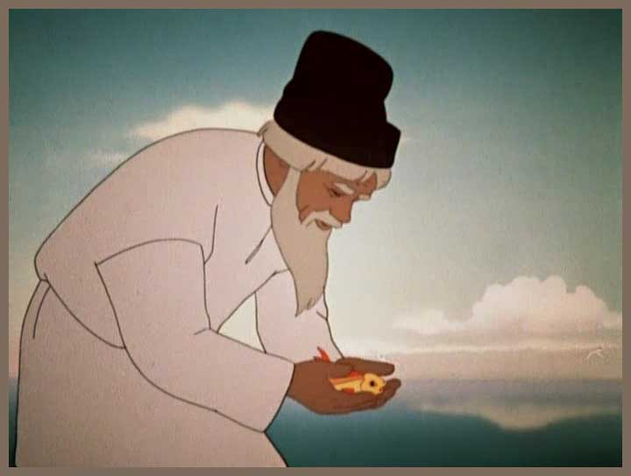
А.С. Пушкин
«Сказка о рыбаке и рыбке»

Slide 7
В читательскую деятельность
ребёнка включены 4 сферы:
Эмоциональная | Воображения | Осмысление содержания | Реакция на художественную форму
- чтение по ролям | - выразительное чтение | - рассказ о герое, событии, пересказ | - отсутствует (наблюдение над языком)
 | -иллюстрирование | - пересказ от лица одного из героев
 | - инсценирование | - составление плана
 |  | - вопросы и ответы
 |  | на контрольные вопросы учителя

Slide 8
Достоинства технологии
применима самостоятельно вне урока
соответствует возрасту и доступна
ориентирована на развитие личности читателя
развивает умение прогнозировать результаты чтения
способствует достижению понимания на уровне смысла

